Slide 1
MADE IN RUSSIA
РОССИЯ СТРОИТ ЭКСПОРТНЫЙ БРЕНД
62
Компании прошло первый этап

Slide 2
Экспортный бренд страны
Made
in Russia
СОВРЕМЕННЫЙ ИМИДЖ РОССИЙСКОГО НЕСЫРЬЕВОГО ЭКСПОРТА
Цели:
повысить узнаваемость и доверие к российским брендам и продукции за рубежом
увеличить спрос на экспортную продукцию российских производителей
повысить информированность зарубежных потребителей о российских товарах/услугах
добиться лояльности и интереса зарубежных потребителей к продуктам российского производства
войти в конкурентоспособный сегмент международных брендов
Задачи:
построение современного имиджа российского несырьевого экспорта через систему продвижения зонтичного бренда Made in Russia
объединение коммуникационных и маркетинговых активностей экспортеров, государственных учреждений и деловых ассоциаций на внешних рынках
развитие системы добровольной сертификации «Сделано в России» и усиление ее репутации как на внутреннем, так и на внешнем рынках
развитие электронного каталога madeinrussia.com
запуск системы цифровой идентификации маркированных товаров для борьбы с контрафактом
реализация комплекса маркетинговых и репутационных исследований, направленных на продвижение российских брендов и российской продукции на внешних рынках
2￼

Slide 3
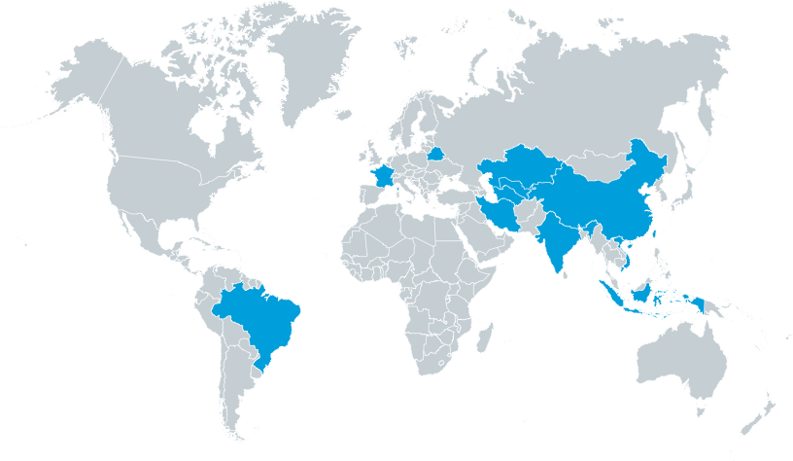
ГЕОГРАФИЯ ПРОЕКТА
Made
in Russia
Китай, Индия, Иран, Вьетнам, Индонезия, Аргентина, Германия, Казахстан, Беларусь, Узбекситан, Таджикистан
Беларусь/
/ Казахстан
Германия/
Узбекистан /
/ Таджикистан
/ Китай
Иран/
/ Индия
/ Вьетнам
Индонезия /
/ Аргентина
Для каждой из стран составлен индивидуальный медиа-план продвижения бренда и российской продукции
3￼

Slide 4
СЕРТИФИКАЦИЯ
Система добровольной сертификации российских экпортеров
Во исполнение Постановления Правительства РФ от 28 апреля 2017 г. № 513

Slide 5
197
СЕРТИФИКАЦИя
Made
in Russia
Успешное прохождение оценки соответствия требованиям СДС «Сделано в России» позволяет гарантировать покупателю надежность производителя и качество изготавливаемой продукции
387
СЕРТИФИЦИРОВАННЫХ Компаний
770
Товарных ПОЗИЦИЙ (ТН ВЭД)
Факторы оценки опыта и деловой репутации компании:
история
средства
имидж
компетенции персонала
ТОВАРНЫХ НОМЕНКЛАТУР
95
Факторы оценки продукции:
протоколы испытаний образцов продукции и других доказательных материалов
документы (сертификаты, декларации, регистрационные удостоверения, свидетельства гос. регистрации), подтверждающие безопасность продукции
документы, необходимые для экспорта продукции (лицензии, разрешения и др. документы, действующие на территории страны - экспортера продукции)
документы, подтверждающие безопасность продукции.
ЗАЯВОК РОССИЙСКИХ ПРОИЗВОДИТЕЛЕЙ НА ВКЛЮЧЕНИЕ В ПРОГРАММУ В ОБРАБОТКЕ
По состоянию на 19.12.2018
5￼

Slide 6
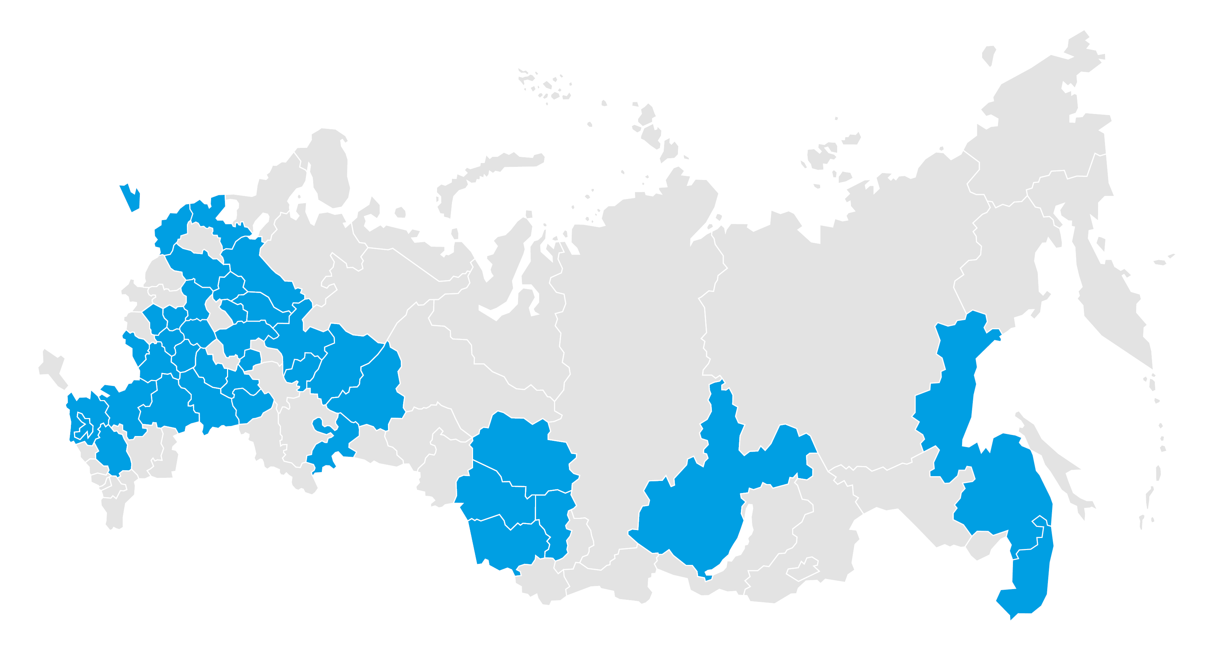
Региональный охват программы
Made
in Russia
Адыгея республика
Алтайский край
Белгородская область
Владимирская область
Волгоградская область
Вологодская область
Воронежская область
Ивановская область
Иркутская область
Калининградская область
Кемеровская область
Кировская область
Краснодарский край
Липецкая область
Москва и МО
Нижегородская область
Новосибирская область
Орловская область
Пензенская область
Пермский край
Приморский край
Псковская область
Республика Татарстан
Ростовская область
Рязанская область
Самарская область
Санкт-Петербург и ЛО
Свердловская область
Саратовская область
Ставропольский край
Тамбовская область
Тверская область
Томская область
Тульская область
Удмуртская республика
Ульяновская область
Хабаровский край
Челябинская область
Чувашская Республика
Ярославская область
40 регионов-участников
6￼

Slide 7
Среди участников программы
Made
in Russia
7￼

Slide 8
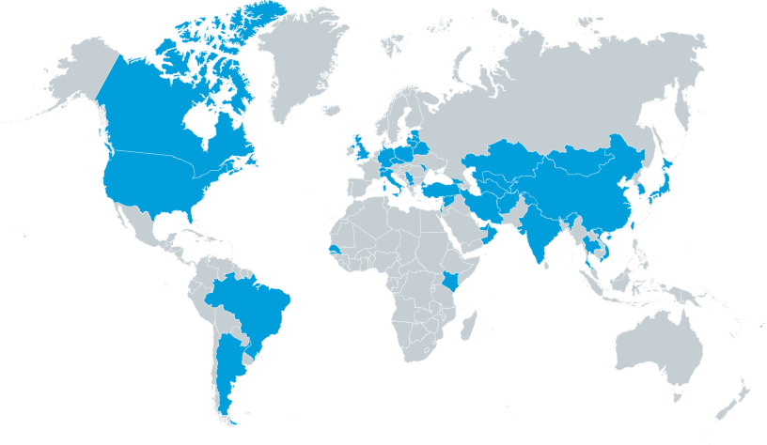
Международный охват
Made
in Russia
/ Канада
Польша /
Латвия /
/ Эстония
Великобритания /
/ Литва
Германия /
/ Беларусь
/ Казахстан
Швейцария /
/ Молдова
/ Монголия
/ США
Италия /
Грузия /
/ Таджикистан
/ Республика Корея
/ Чехия
Турция /
/ Азербайджан
/ Китай
/ Сербия
/ Иордания
/ Кыргызстан
/ Япония
Узбекистан /
/ Македония
Израиль /
/ Армения
/ ОАЭ
/ Оман
/ Индия
/ Гонконг
Сенегал /
/ Тайланд
/ Вьетнам
/ Кения
Продукция с маркировкой Made in Russia поставляется в более,
чем 40 стран мира
/ Бразилия
/ Аргентина
8￼

Slide 9
ДИДЖИТАЛ
62
КАТАЛОГ | E-COMMERCE
Компании прошло первый этап

Slide 10
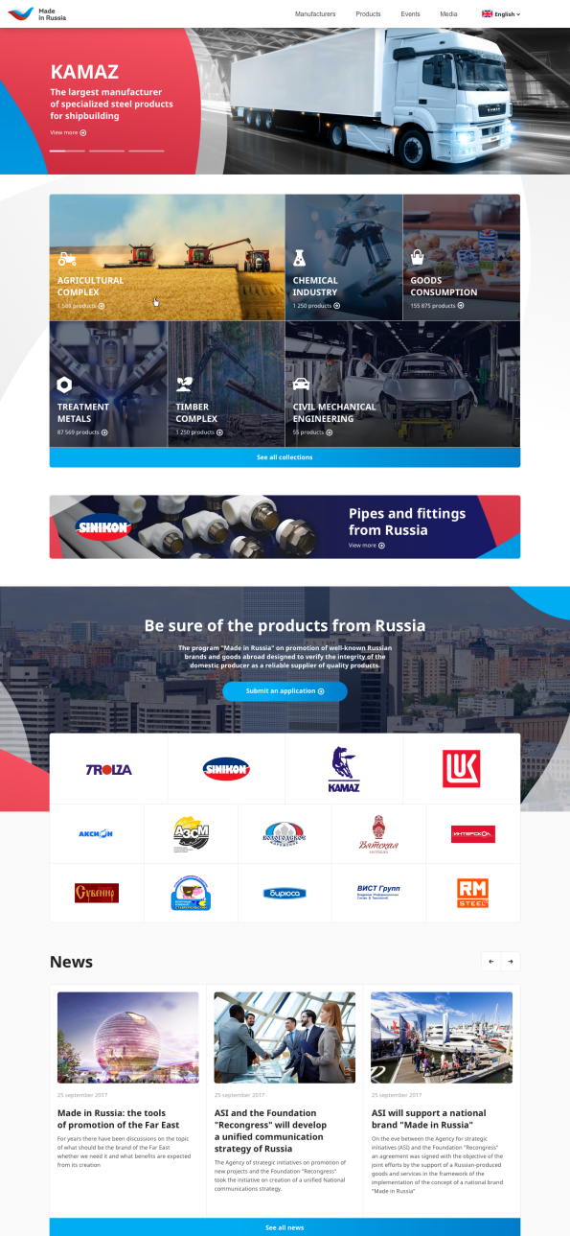
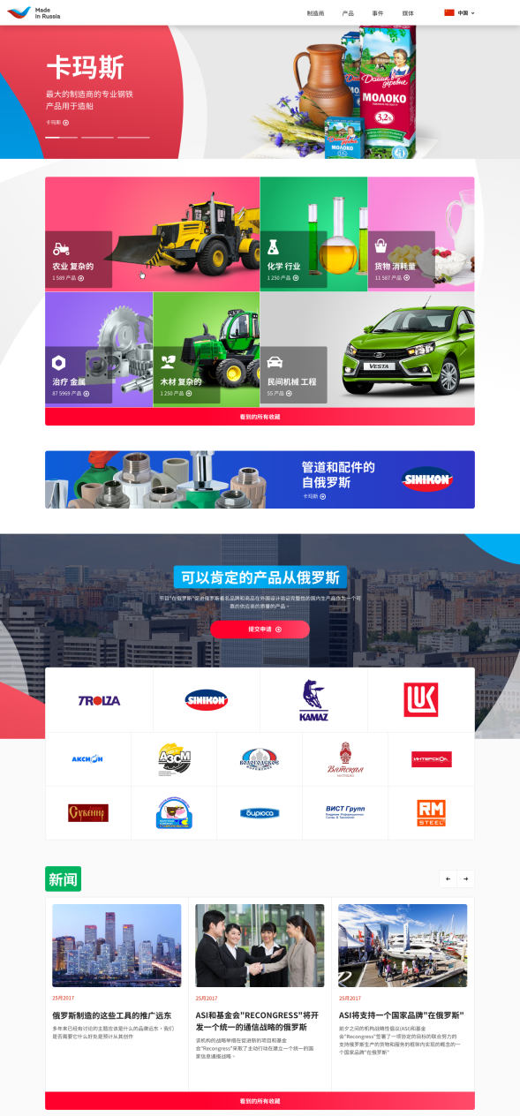
Диджитал. ЭЛЕКТРОННЫЙ КАТАЛОГ
Made
in Russia
глобальный масштаб и охват аудитории
8 языков (русский, английский, немецкий, испанский, китайский, арабский, хинди, персидский).
адаптированный дизайн под иностранную аудиторию
возможность круглосуточного доступа (24/7/365)
персонализация российских производителей
быстрый вывод товара на рынок
низкая стоимость распространения цифровых продуктов
ЭЛЕКТРОННЫЙ КАТАЛОГ — ГЛАВНАЯ ВИТРИНА РОССИЙСКИХ ЭКСПОРТНЫХ ТОВАРОВ
https://www.madeinrussia.com
10￼

Slide 11
Рекламно
-информационное
продвижение
Современный имидж российского несырьевого экспорта

Slide 12
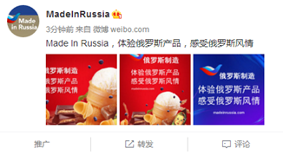
РЕКЛАМНО-ИНФОРМАЦИОННОЕ ПРОДВИЖЕНИЕ. Направления
Made
in Russia
Прямая и вирусная реклама
тв-ролики
онлайн-ролики
Digital
баннерная реклама в сети интернет глобальные и локальные интернет-порталы
сеть Google Display Network
международные социальные сети
Нативная (непрямая) реклама
информационное продвижение
Спецпроекты
интерактивный спецпроект
печатные СМИ (принт)
инфлайты в бортовых журналах
Главные цели рекламной кампании — повышение узнаваемости отечественных брендов и продукции за рубежом и увеличение спроса на продукцию российских производителей на зарубежных рынках
12￼

Slide 13
Рекламная кампания для ТВ «Russian products come with Russian style»
Made
in Russia
«Снег»
Продукт – мороженое Айсберри
«Просторы»
Продукт - батончики Bite
Рекламные ролики были размещены на 7 международных телеканалах. Общее количество выходов 2177
Russia Today TV (RTTV) / RT روسيا اليوم / Россия сегодня / ITVnetwork / Pheonix Television / НТВ-Беларусь / Беларусь 4
13￼

Slide 14
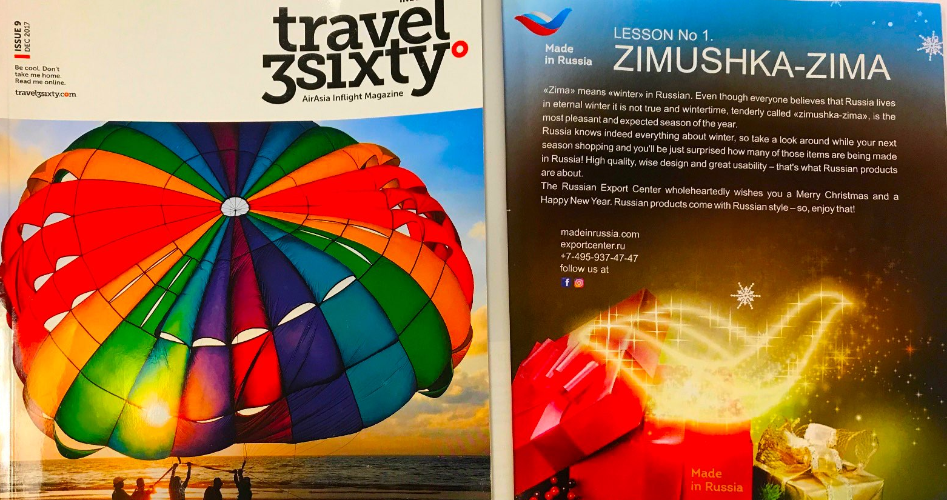
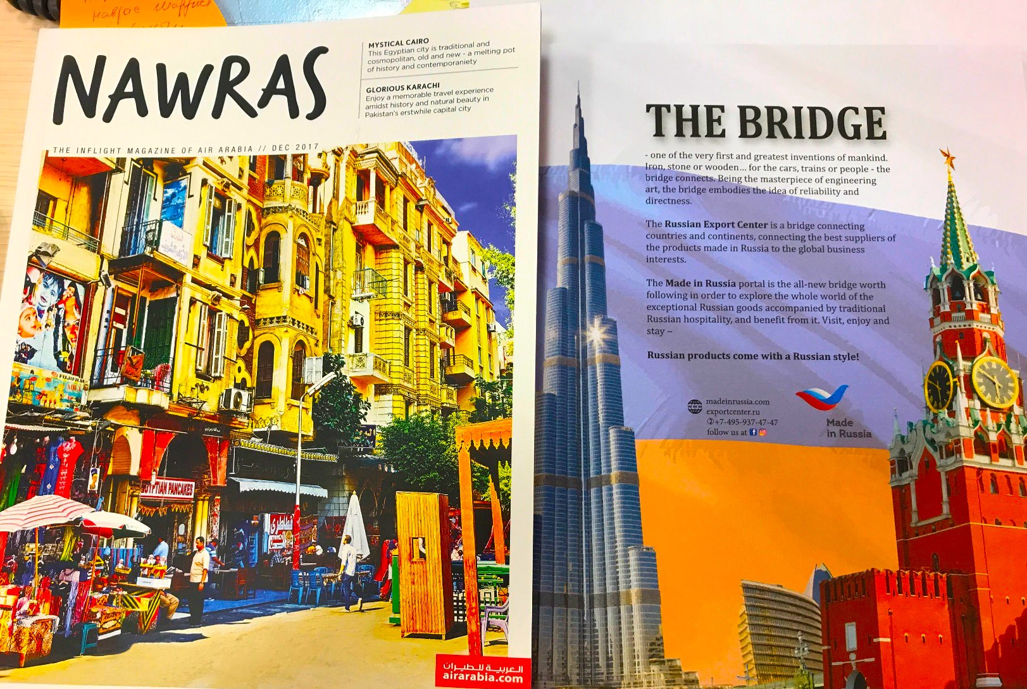
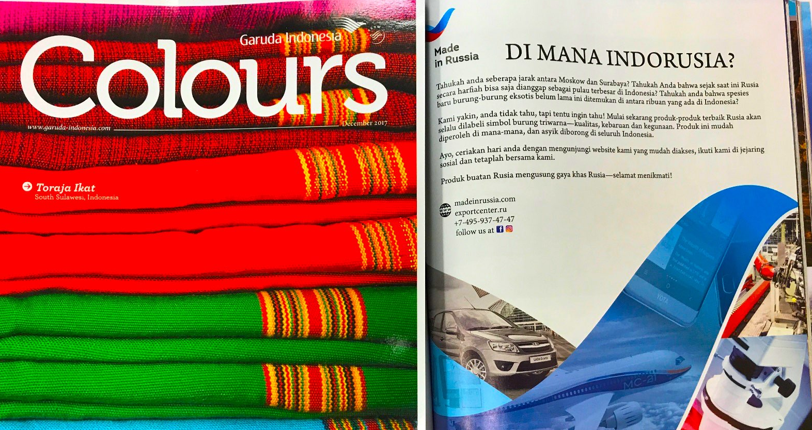
Рекламная кампания в международных бортовых журналах
Made
in Russia
Реклама, стирающая все границы и расстояния
Кампания с участием 14 авиакомпаний – от Lufthansa и British Airways до Copa Airlines и AirChina и 16 бортовых журналов: British Airways, Brussels Airlines, Lufthansa Magazin, Lufthansa Exclusive, Wings of China, Bon Voyage, EuroSky, shubh yatra, Vistara, Atlas, Traveller.
14￼

Slide 15
ВЫСТАВОЧНО-ЯРМОРОЧНЫЕ МЕРОПРИЯТИЯ

Slide 16
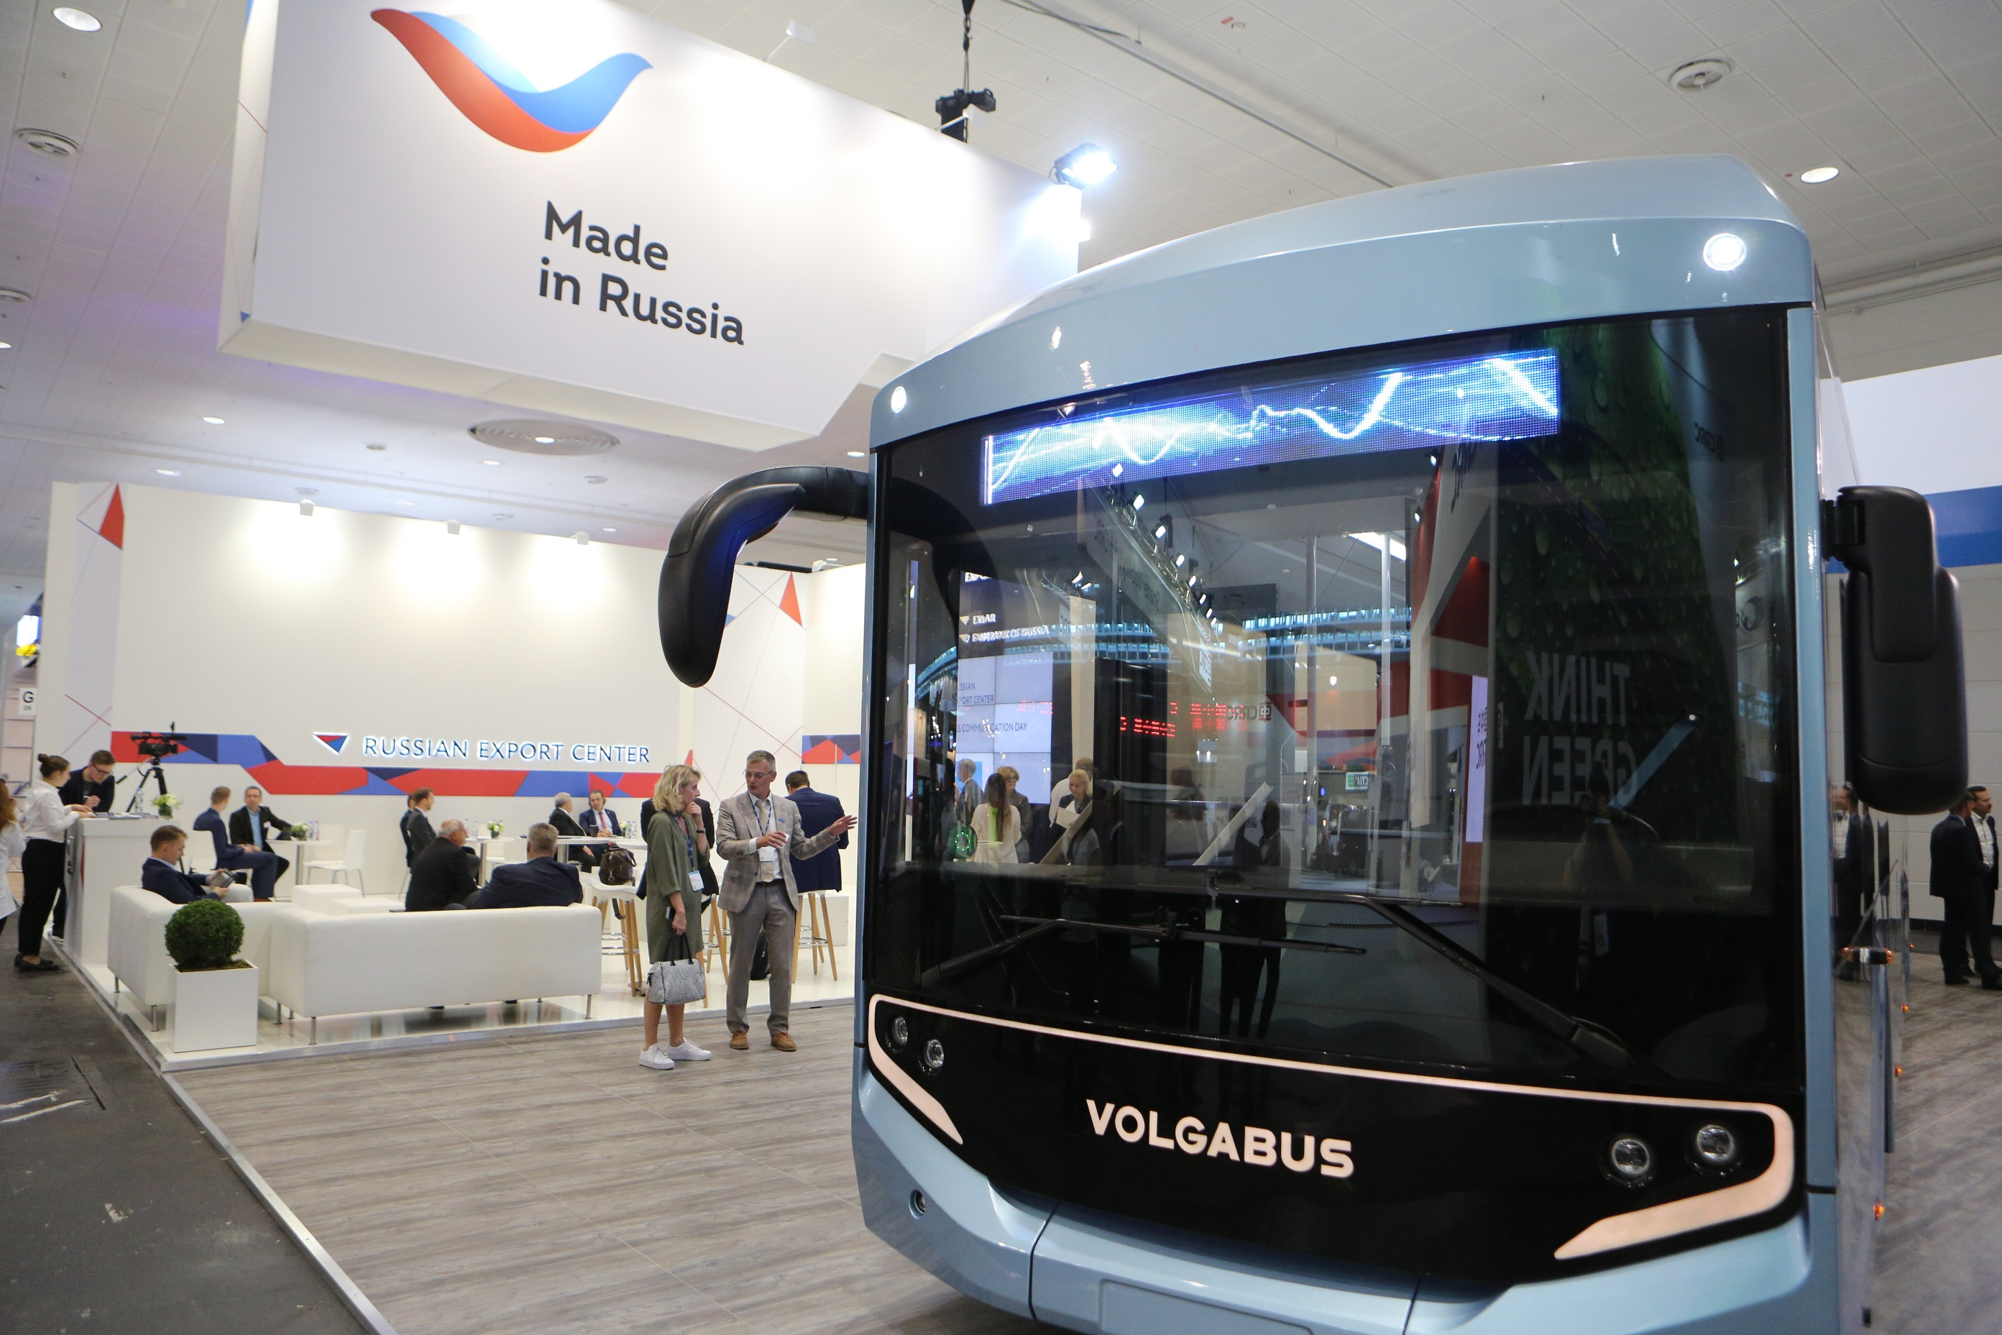
Выставки в сегменте в2в
Интерактивные стенды и промо-акции
Организация национальных стендов
российских экспортеров на наиболее
востребованных мировых выставках
Бизнес-миссии
и дегустационных сессий Russian Gastroweek

Slide 17
Преимущества
для участников

Slide 18
Программа поддержки российских брендов и товаров
за рубежом «Made in Russia»
Made
in Russia
Программа «Made in Russia» призвана подтвердить добросовестность отечественного производителя как надёжного поставщика качественной и безопасной продукции, который зарегистрирован и производит свою продукцию на территории Российской Федерации
Комплексная программа Made in Russia для российских экспортеров
Made in Russia
Участие в рекламно-информационных кампаниях на международных каналах Russia Today, а также ITVNetwork (Индия); в Digital (Google Display Network, Facebook, Instagram, Wechat, Weibo); бортовых журналах иностранных авиакомпаний и других коммуникационных каналах B2B и B2C
Участие в рекламных
кампаниях
Проведение добровольной сертификации производства и продукции
Сертификация
Возможность использовать маркировку Made in Russia на упаковке и в рекламных материалах
Made in Russia
УСЛУГИ ДЛЯ ЭКСПОРТЕРОВ ОКАЗЫВАЮТСЯ БЕСПЛАТНО
Размещение информации о компании и товарах в электронном каталоге Made in Russia на 8 иностранных языках madeinrussia.com
madeinrussia.com
18￼

Slide 19
Спасибо за внимание!

